Slide 1
ChariTree Front 화면설계
이학송, 이현지, 정진범, 김영권

Slide 2
목차
공통영역
메인
캠페인리스트
캠페인상세
후원하기
로그인/회원가입
마이페이지

Slide 3
1. 공통영역
로고, 폰트, 색상
Header / Footer

Slide 4
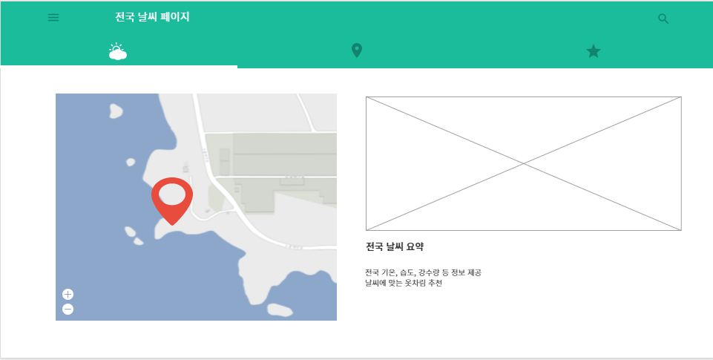
공통
1
① 전국 날씨 페이지로 이동

